Slide 1
CIMENTACIONES 74.11
GEOTECNIA APLICADA 94.09
BASES SUPERFICIAL AISLADA EXCENTRICA C/ TENSOR
(ejemplo practico)

Slide 2
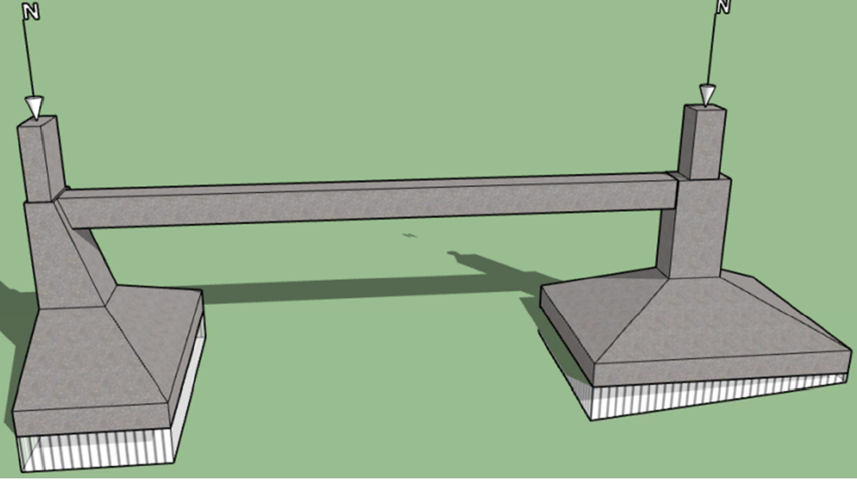
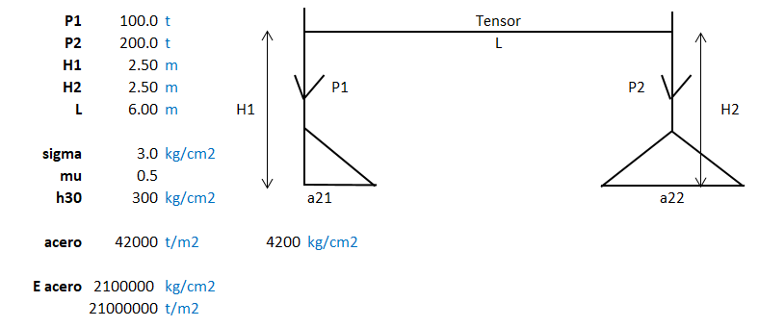
DATOS:

